Slide 1


Slide 2
Основы правила Хебба в обучении
Правило Хебба формулируется как "Нейроны, которые активируются вместе, соединяются". Это основа для обучения нейросетей без учителя, позволяющая выявлять скрытые паттерны без явных меток данных.

Slide 3
Синаптическая пластичность и обучение
1. Синапс изменяется в соответствии с активностью нейронов. Одновременная активация двух нейронов укрепляет связь между ними, усиливая синапс и улучшая обучение.
2. Обучение без учителя возможно благодаря правилу Хебба, позволяя нейросетям учиться анализировать входные данные самостоятельно, выявляя внутренние структуры без предварительной разметки.
3. Правило Хебба стало основой для разработки алгоритмов обучения нейронных сетей, применяемых как для однослойных, так и многослойных архитектур, углубляя понимание процессов нейронного обучения.

Slide 4
Правило Ойа: нормализация весов
Правило Ойа предлагает метод нормализации весов, который предотвращает их чрезмерный рост. Это делается путем вычитания квадрата веса из процесса обновления, обеспечивая стабильное обучение.
Формула обновления: изменение веса зависит от произведения текущих активаций и нормализационного коэффициента. Это удерживает веса в пределах, обеспечивая их устойчивое развитие.

Slide 5
Функция потерь и коррекция ошибок
1. Включение функции потерь позволяет более точно корректировать веса, основываясь на отклонениях от желаемого результата, повышая адаптивность и точность нейросетевой модели.
2. Использование градиента функции потерь в обновлении весов обеспечивает адаптивное улучшение модели. Это интегрирует ошибки в процесс обучения, повышая его эффективность.
3. Комбинирование функции потерь с правилом Хебба позволяет усовершенствовать модель, создавая более мощные и точные нейронные сети для обработки сложных данных.

Slide 6
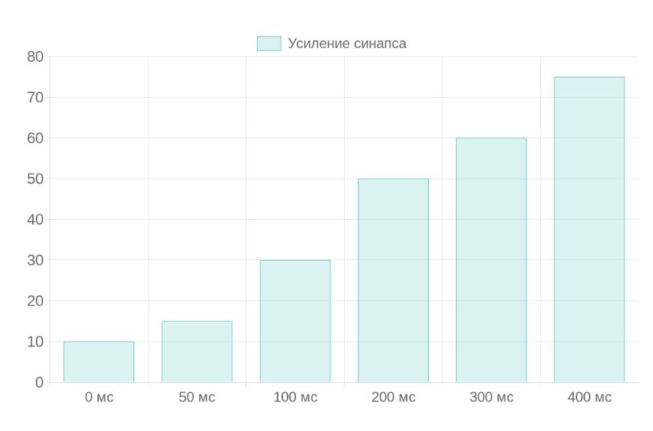
Анализ временных задержек в активации нейронов
Иллюстрация показывает, как задержка обратной связи улучшает синаптические связи и потенцирует обучение.
Больше задержек приводит к лучшему обучению и сильной динамике нейросети.

Slide 7
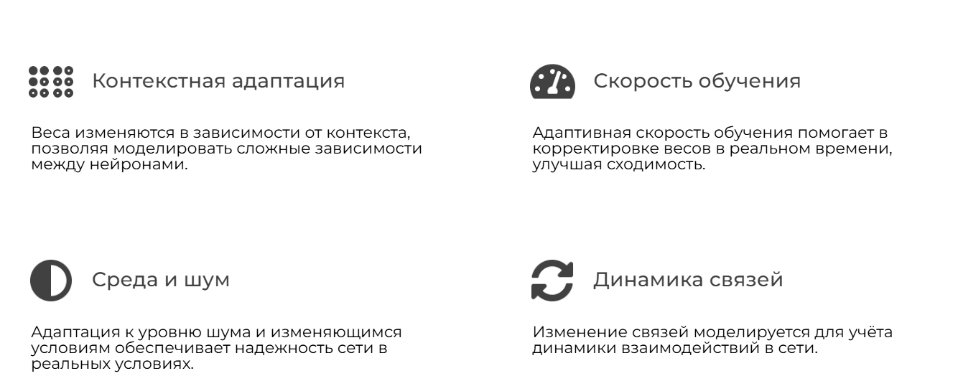
Адаптивные механизмы изменения весов

Slide 8
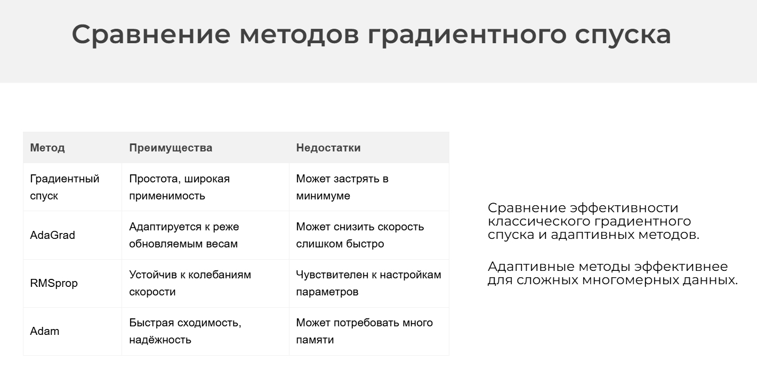

Slide 9
Факторы, влияющие на сходимость
1. Нелинейные функции активации, такие как ReLU, улучшают сходимость, избегая проблем с затухающими градиентами.
2. Разнообразие и масштаб обучающей выборки существенно влияют на обобщающую способность модели, улучшая качество обучения.

Slide 10


